Slide 1
leonov
Fait par adam

Slide 2
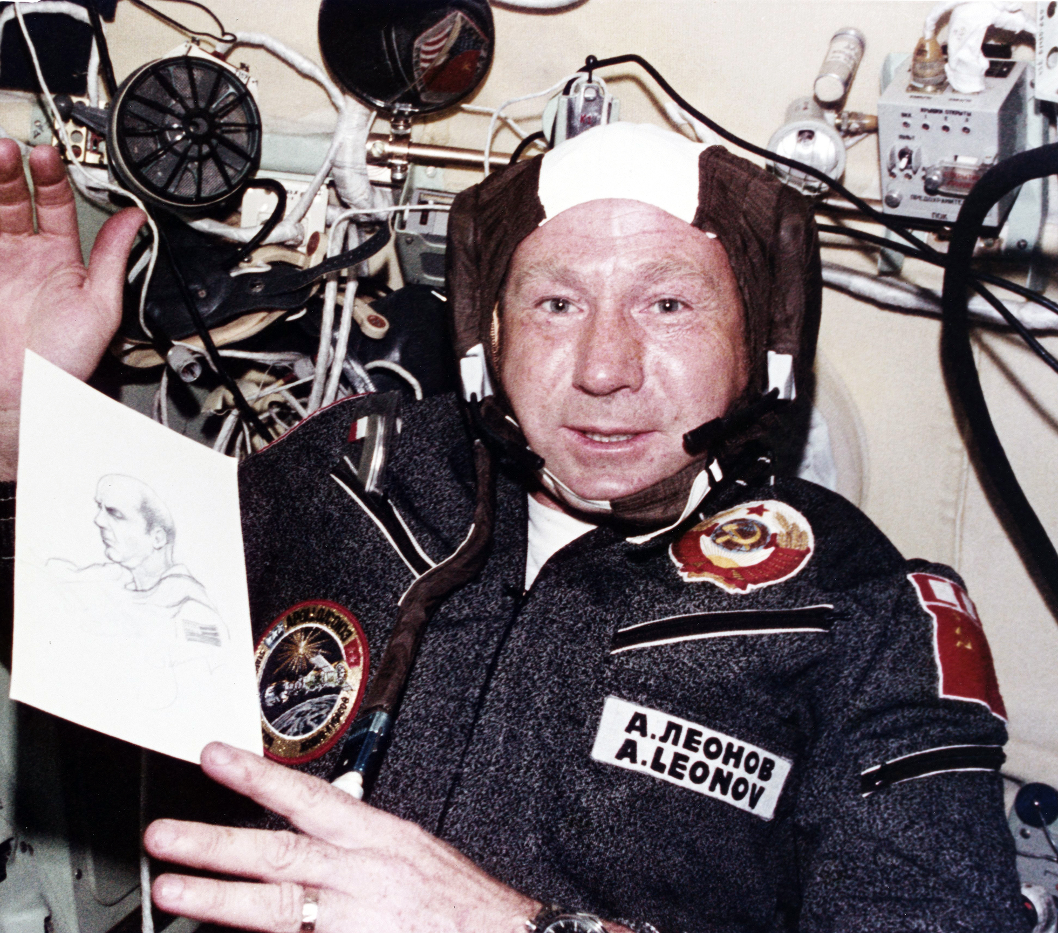
Quoi?
Alexeï leonov est le premier homme a avoir fait une sortie dans l’espace

Slide 3
Son pays?
Leonov est né a listivianka en russie et est mort a moscou encore en russie

Slide 4
Agence ?
L’agence de leonov est l’urss

Slide 5
Quand ?
Leonov a fait partie de la mission Voskhod le 18 mars 1965

Slide 6
A retenir ?
Leonov a été le premier humain a marcher dans l’espace

